Slide 1

Psikopatologi & Psikologi abnormal
Definisi, Kriteria, Sejarah, Paradigma, Klasifikasi & Diagnosis
Created by …yulianita

Slide 2
…STIGMA Gangguan jiwa…
Modernisasi telah berhasil mewujudkan kemajuan yg luar biasa, khususnya dalam bidang IPTEK. Namun di sisi lain modernisasi juga menampilkan wajah kemanusiaan yg buram berupa kesengsaraan rohaniah yg melahirkan masalah2 kejiwaan yg variatif

Slide 3
Studi Bank Dunia (World Bank) tahun 1995 (Siswono, www.gizi.net) dibeberapa negara menunjukkan bahwa hari2 produktif yg hilang sebesar 8,1 % dari “Global Burden of Disease” yang mana angka ini lebih tinggi daripada dampak yg disebabkan oleh Penyakit TBC (7,2%), kanker (5,8%), jantung (4,4%) atau malaria (2,6%)

Slide 4
Di Indonesia sendiri, kondisi kesehatan mental sungguh memprihatinkan & masih menjadi masalah yg sangat serius. Hal ini didukung melalui data hasil Survei Kesehatan Rumah Tangga yg dilakukan Badan Penelitian & Pengembangan Depkes tahun 1995 yg antara lain menunjukkan :
Gg mental remaja & dewasa terdapat 140 per 1000 anggota rumah tangga
Gg mental anak usia sekolah terdapat 104 per 1000 anggota rumah tangga

Slide 5
Selain meningkatnya jumlah penderita Gg jiwa, dampak yg ditanggung membuat mereka tidak mampu menikmati kehidupannya secara normal ditambah pula adanya stigma negatif masyarakat
Stigma yg paling umum terjadi adl mengidentikkan Gg jiwa dengan “Orang Gila” sehingga masih banyak masyarakat yg merespon dengan perasaan takut, jijik bahkan menganggapnya berbahaya

Slide 6
Stigma berasal dari kecenderungan mns utk menilai orla.
Berdasarkan penilaian tsb, kategorisasi/stereotip dilakukan tdk berdasarkan keadaan yg sebenarnya or berdasarkan fakta melainkan pada apa yg kita (masyarakat) anggap sbg “tidak pantas”, “luar biasa”, “memalukan” & “tidak dapat diterima”

Slide 7
Gg jiwa yg lebih memungkinkan utk dikenai stigma adl jenis gangguan yg menunjukkan abnormalitas (penyimpangan, deviasi) pada pola perilakunya. Osi faktor utama penyebab terjadinya stigma Gg Jiwa adl :
Adanya miskonsepsi ttg Gg jiwa krn kurangnya pemahaman shg muncul anggapan bhw Gg jiwa identik dgn “Gila”
Adanya predileksi scr psikologis sebag masy utk percaya pada hal2 gaib shg ada asumsi bhw Gg jiwa disebabkan hal2 yg sifatnya supranatural (mahluk halus, setan, roh jahat, sihir, dll) http://www.kompas.com

Slide 8
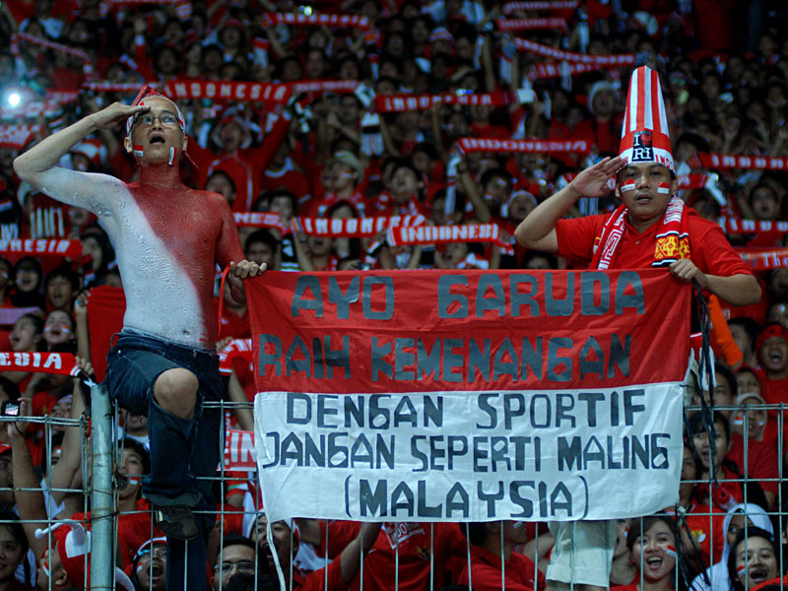

Slide 9
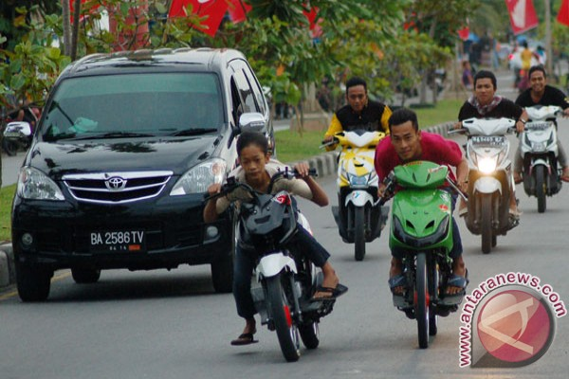

Slide 10
Kasus (1)
Seorang ibu mengeluh tentang putra remajanya (R) yg duduk dikelas 2 SMA. Menurut ibunya, R kurang bertanggung jawab karena ia tidak mau tahu apa yg terjadi diluar kamar tidurnya. Tiap pulang sekolah R selalu masuk kamar & hanya keluar untuk makan atau keperluan pribadinya. Ia tidak mau mengantar adiknya ke dokter, ke sekolah & tidak peduli apakah ada tamu atau keluarga yg datang berkunjung

Slide 11
Kasus (2)
Seorang mahasiswa (M) mengeluh tentang nilainya yg tidak memuaskan, padahal ia sudah belajar secara intensif. Teman2nya yg belajar asal-asalan & menyontek justru mendapat nilai lumayan. M bertanya apakah ia lebih baik menyontek saja karena menurutnya menyontek adl hal yg sudah umum

Slide 12
Definisi
Normal
Perilaku Normal
Perilaku Abnormal
Abnormal

Slide 13
Perilaku Maladaptif
Gg Mental
Psiko patologi
Sakit Mental
Gg Emosional
Gila

Slide 14
Sehingga untuk menentukan apakah perilaku itu “Normal atau Abnormal” bukan hal yang mudah, kita perlu mempertimbangkan berbagai aspek maupun pendekatan.

Slide 15
Menurut Prof. Suprapti Sumarmo [1976] ada 2 hal dlm membuat pedoman ttg “Normalitas”
Pendekatan Kuantitatif
Pendekatan Kualitatif

Slide 16
Kuantitatif
Pendekatan berdasarkan patokan statistik yaitu dengan melihat pada sering atau tidaknya sesuatu terjadi & acapkali berdasarkan perhitungan maupun pemikiran awam.

Slide 17
Kualitatif
Pendekatan berdasarkan observasi empirik pada tipe2 ideal & sering terikat pada faktor sosiokultural setempat.

Slide 18
Contoh
Anggapan bahwa pria berambut gondrong adl normal & biasa untuk masa kini
Tinggi rata2 wanita Indonesia adl1,50 meter
IQ rata-rata adl 100
Wanita sebaiknya melahirkan anak pertama pada usia kurang dari 25 tahun
Sebaiknya pria menikah jika sudah punya penghasilan

Slide 19
…Dengan kata lain…
Batas antara “Normal dgn Abnormal” bukan dilihat sebagai 2 kutub yg saling berlawanan melainkan lebih berada dalam 1 kontinum sehingga garis yg membedakannya sangatlah tipis.

Slide 20
Kriteria Pribadi
Abnormal
1.Kelangkaan
Statistik
3.Penderitaan
Pribadi
4.Disabilitasatau Disfungsi
2.Pelanggaran
Norma

Slide 21
W.B Maher & Maher (1985), menjelaskan lebih lanjut kategori perilaku abnormal ;
Perilaku berbahaya
Reaksi
Perilaku tak menentu
Kontak

Slide 22
…Sehingga… “Psi Abnormal & Psikopatologi”
Ilmu yg mempelajari sifat maupun perkembangan Gg jiwa
Ilmu yg mempelajari mengapa individu berperilaku, berpikir & merasa dlm cara yg tidak diharapkan
Ilmu yg mencegah, mengurangi maupun menyembuhkan

Slide 23
Etiologi
Primer
Pencetus
Penguat
Predisposisi

Slide 24
Sejarah
Masa Demonologi Awal
Masa Somatogenesis
Masa Orang Sakit Jiwa dianggap sbg Tukang Sihir
Masa Perkemb Asylum
Masa Moral Treatment
Masa Pemikiran Kontemporer

Slide 25
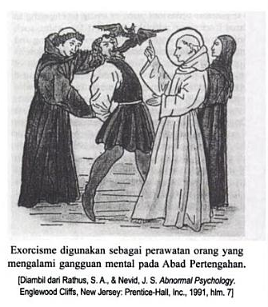
Masa Demonologi awal

Slide 26
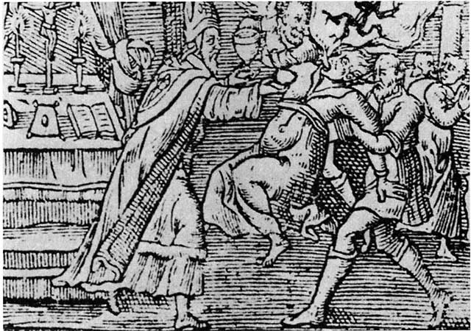

Slide 27
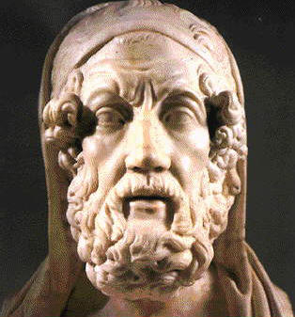
Masa somatogenesis
Tokohnya
Hipocrates

Slide 28
Klasifikasi Gangguan mental
Mania
Melancholia
Phrenitis

Slide 29
Menyatakan pula bahwa fungsi otak yg normal serta kesmen individu bergantung pada ”keseimbangan 4 cairan tubuh “

Slide 30
Darah temperamen & mudah berubah
Empedu Hitam melancholia
Empedu Kuning cemas & mudah tersinggung
Pleghma/Lendir lambat atau bodoh

Slide 31
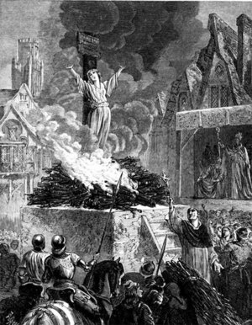
Masa orang sakit jiwa dianggap sebagai tukang sihir

Slide 32
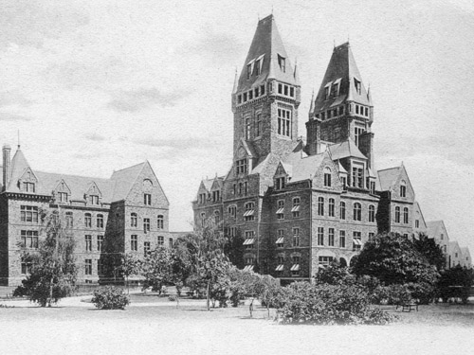
Masa perkembangan asylum

Slide 33
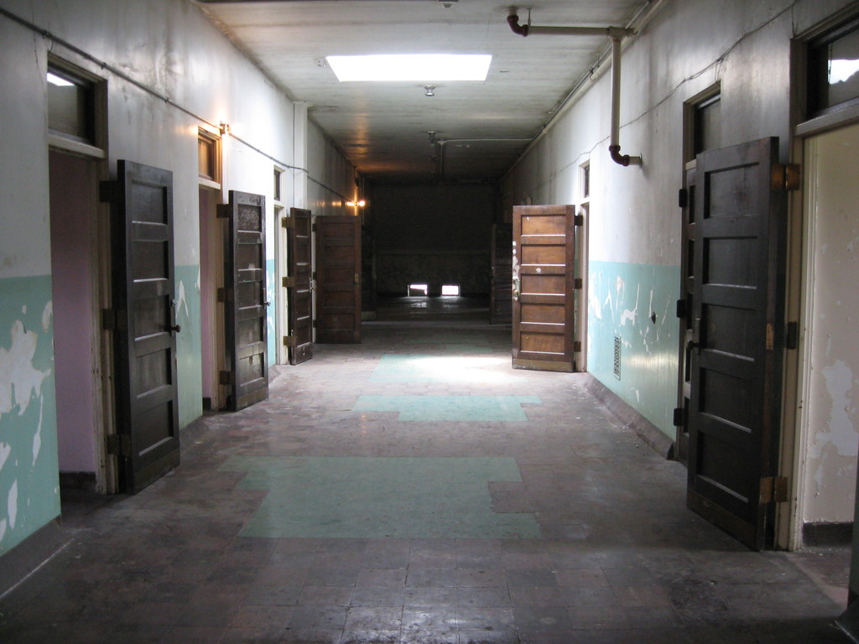

Slide 34
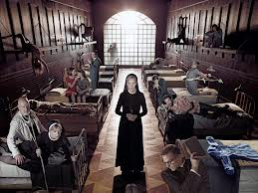

Slide 35
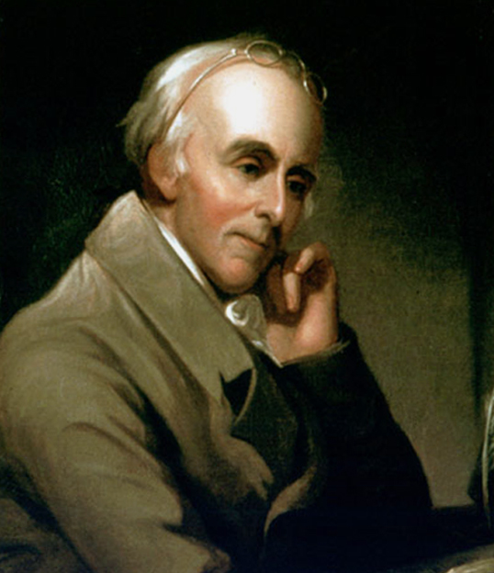
Benyamin Rush
Gg jiwa disebabkan kebanyakan darah shg scr periodik darah penderitanya harus “Dikop”

Slide 36
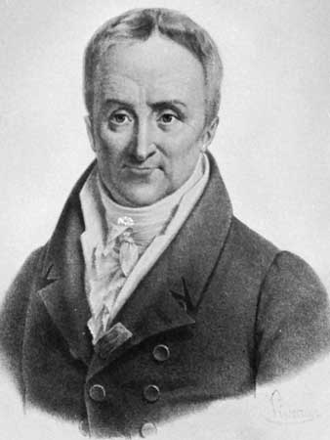
Masa moral treatment
Adl Phillippe Pinel tokoh utama dlm gerakan perlakuan yg manusiawi thdp pasien di Asylum

Slide 37
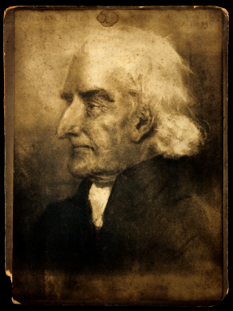
William Tuke
Pendiri Rumah Sakit Jiwa York Retreat di Inggris

Slide 38
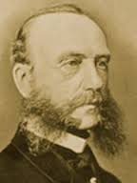
Masa dimulainya pemikiran kontemporer
…somatogenesis…
Wilhelm
Griessinger
Gg jiwa akibat sebab fisik

Slide 39
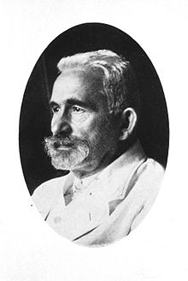
Emil kraeplin
Membuat klasifikasi Sifat2 organik dari Gg jiwa

Slide 40
Gg Jiwa dibagi 2 gol
Dementia Praecox
Psikosis Manik Depresif

Slide 41
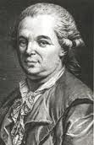
…Psikogenesis…
Anton Mesmer
Gg jiwa
akibat adanya
distribusi cairan
magnetisme binatang
dlm tubuh

Slide 42
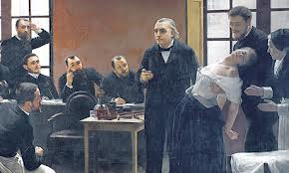
Anton charcot
Hysteria disebabkan
oleh Gg
psikologis

Slide 43
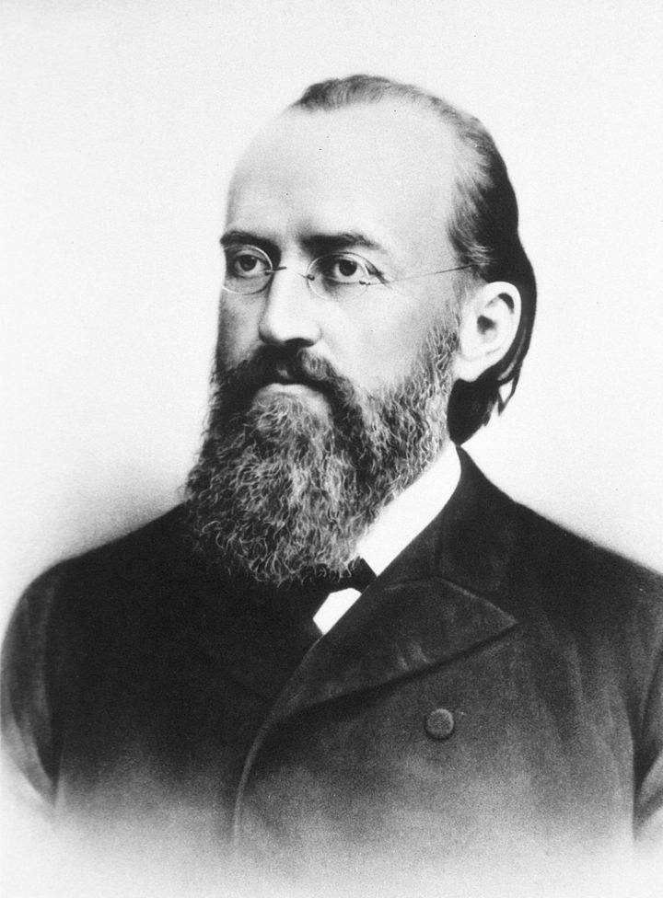
Joseph Breuer
Memakai cara hipnotis serta membiarkan pasien mlkk katarsis.

Slide 44
Paradigma
Sekumpulan asumsi2 dasar yg bersama2 memberi definisi atau menetapkan bgmn caranya memberi konsep, studi, menginterpretasikan data mengumpulkan, memikirkan fakta maupun pokok2 persoalan khusus.

Slide 45
Aliran dlm paradigma
Psikoanalisis
Biologis
Behavioris
Diatesis Stres
Kognitif

Slide 46
Paradigma biologis
Genotype
Susunan genetik total dari individu yg terdiri dari gen2 yg diwariskan
Phenotype
Karakteristik total yg bisa diamati

Slide 47
Klasifikasi & diagnosis
Klasifikasi paling populer adl “American Psychiatric Association” (APA) pada tahun 1952, yg pada tahun 1992 telah berhasil pula melahirkan “Diagnostic and Statistical Manual of Mental Disorders” IV (DSM IV), setelah mengalami 3x revisi sejak tahun 1979.

Slide 48
Badan Perserikatan Bangsa-bangsa (PBB), dlm hal ini WHO (World Health Organization) juga melahirkan klasifikasi Gg kejiwaan yg disebut “International Classification of Diseases” yg saat ini telah mencapai ICD-10.

Slide 49
Di Indonesia, pemerintah membuat klasifikasi Gg kejiwaan khas Indonesia yg disebut PPDGJ atau “Pedoman Penggolongan Diagnostik Gangguan Jiwa”, yg saat ini tlah mencapai PPDGJ III. Hanya saja yg paling popular adl DSM & yg scr resmi digunakan adl PPDGJ.

Slide 50
5 Aksis dlm menyusun suatu
Diagnosis Berdasarkan DSM IV
Aksis 1
Aksis 2
Aksis 3
Aksis 4
Aksis 5

Slide 51
Catatan !
Antara aksis I, II & III tidak selalu ada hubungan etiologi atau patogenesis
Antara aksis I, II, III & IV bisa terjadi interaksi saling mempengaruhi

